Slide 1
EESTI KIRJAKEEL 17.-18.sajandil. Vana kirjaviis
“Keel ja ühiskond” X klassile 9. ptk
Mare Hallop
KiNG
30.10.2012
14.10.2013

Slide 2
17. sajandi lõpp
17. saj lõpp kirjakeele arengus murranguline:
oli tegeldud ligi 100 aastat piibli tõlkimisega,
suurem osa uuest testamendist põhjaeesti keelde tõlgitud,
olemas lõunaeestikeelne vana testamendi tõlge,
1680 suur pööre: Bengt Gottfried Forseliuse (1660 – 1688)
ettepanek - rahvahariduse arendamise ja rahvakoolide arendamiseks kergem kirjaviis, vana kirjaviis ehk Forseliuse kirjaviis
kasutas oma aabitsas (1685 – pole säilinud),
põhjustas keelevaidlusi piiblikonverentsidel (1686, 1687),
süsteemsuse ja lihtsuse pärast võeti kasutusele nii põhja- kui lõunaeestikeelsetes usutekstides,
lähtus täishäälikute pikkuse märkimisest (eeskujuks saksa ja rootsi kirjaviis, mistõttu ei erista veel piisavalt kaashäälikute pikkust).

Slide 3
Vana kirjaviis
Võõrtähtede c, f, q, ß, x, y, z kasutuse vähendamine,
h ärajätmine täishääliku pikkuse märgina: kool (varem Kohl), siil (Sihl), söön (Söhn),
rõhulise lahtise silbi pikk täishäälik kirjutatakse ühe tähega. ramat ´raamat`, ku `kuu`, hole `hoole`,
Rõhulise lahtise silbi lühikest kaashäälikut märgib järgneva kaashääliku kirjutamine kahe tähega: sigga `siga`, temma `tema`, tulli `tuli´,
rõhulise kinnise silbi pikk täishäälik kirjutatakse kahe tähega: saan, meel.
Se taewane wallitseja kül läkkitab omma ilma, ja sellega ka többed; agga monnikord saab innimenne többiseks omma enese sü läbbi, kui temma liaste sööb ehk joob, kui temma ei katta omma ihho ni paljo kui tarwis on külma wasto, ehk kui temma ösel wägga külmaks jääb; sest nisugguste kombede läbbi lähhäb ihho nörkaks et temma ei joua wasto piddada kui kurjad ilmad tullewad. (õpik lk 85)
-rõhulise lahtise silbi pikk täishäälik kirjutati ühe tähega
- rõhulise silbi täishääliku lühidust märkis kahekordne kaashäälik
pikk kaashäälik sõna lõpus kirjutati ühe tähega
rõhulise kinnise silbi täishäälik kahe tähega

Slide 4
Misjonilingvistika
piibli tõlkimiseks vajaliku lingvistilise eeltöö tegemine,
ajendatud jumalasõna rahvani viimise vajadusest,
mis algas Eestis 17. sajandil esimeste grammatikatega.
1686 ilmus Riias lõunaeestikeelne uus testament („Wastne Testament“),
põhjaeestikeelset piiblit polnud
takistused:
Vene-Rootsi sõda 1656-1661, Põhjasõda 1700, näljahäda, nakkushaigused,
kirikuringkondade vaidlused
tõlkimise lähtekeele suhtes (ka heebrea ja kreeka või Martin Lutheri saksakeelne),
kirjaviisi suhtes (kas Stahli või Forseliuse ),
võimalik trükikoht.
1715 ilm põhjaeestikeelne uus testament – keeleuuenduslik teos, kuid
varieerumisi nii sõnavaras kui vormistikus (näit ega – egga, eiga, ei ka),
eessõnas ülevaade eesti kirjakeele varasemates mälestistest ja
piiblitõlkeloo tutvustus

Slide 5
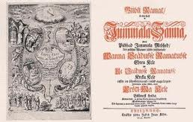
Piibli tõlkimine
Piibli tõlkimine algas 17. sajandil
1720.- 1730. aastatel tõlkis (ja redigeeris varasemaid)
pastorkond seda ühendatud jõududega.
Piibel „Piibli Ramat, se on keik se
Jummala Sanna“ ilmus 1739. aastal, seda
trükiti 6015 eksemplari.
* ühtlustas kirjakeelt (tõlke ühtlustaja
Anton Thor Helle),
* aitas kaasa lugemisoskusele,
* avardas rahva silmaringi,
* kujundas arusaama raamatukeelest ja
-stiilist,
* taotleti lihtsust ja rahvapärasust,
* rikastas sõnavara
laensõnad: jaana-lind, stimipuu `akaatsia`, ahal àaloe`
tänapäeval arhailised murdesõnad: puul `mullikas`, udris ´kärmas`
Kasutusel vana kirjaviis, ehkki näha veel saksa mõju.

Slide 6
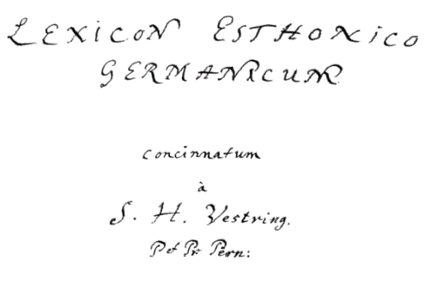
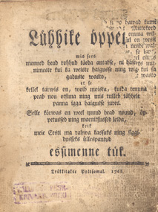
Sõnaraamatud ja grammatikad
1730ndatel valmis käsikirjaline Salomo Heinrich
Vestringi „Eesti-saksa sõnaraamat“.
Autor hea eesti keele tundja, teoses üle 8000
eestikeelse sõna + vanasõnad, mõistatused,
kõnekäänud, lauseidki.
1732 A. T. Helle põhjaeesti keele grammatika
koos sõnastiku ja rohkete sõnaloenditega
(kasut Vestringi sõnaraamatu materjale)
esmane keel eesti keel (esmakordselt)
tähestikulises järjekorras
lõpus: erinevaid nimetusi (kuud, nädalapäevad, pühad, taimed, puud jne),
saksa ja vene laensõnade loend,
vanasõnad, mõistatused,
õpetlikud ja moraliseerivad rahvapärased dialoogid.

Slide 7
Rahvavalgustuslik kirjasõna, eestikeelse perioodika algus
Saksa keelest hakati tõlkima tundelist jutukirjandust (pietistlik kirjandus)
parandas lugemisoskust, rõhus emotsioonidele, kus vaimulik sõnum lihtsas tundelises süžees
18. saj algul (1819) hakkas ilmuma eestikeelne kalender, milles info maailma asjade kohta ja praktilisi nõuandeid maaharimiseks ja
majandamiseks.
1766-1767 ilm Põltsamaal 41 numbrit nädalakirja „Lühhike öppetus“ (tõlkija ja avaldaja August Wilhelm Hupel)
nõuanded nii inimeste kui loomade ravimiseks, tervishoiuks, ravimteede kasutamisest, hügieenist jne,
hulgaliselt rahvapärast sõnavara haiguste, taimenimede jne kohta (süggelissed, rouged, warsa kabjad, tomikas `toomingas`).
1780 (täiend trk 1818) „Eesti keele õpetus mõlema peamurde jaoks“ (A. W. Hupel) nii põhja- (lähtub A. Thor Hellest ja Vestringist) kui lõunaeesti keele ( Otepää pastori J. Chr. Claire käsikirjalisest lõunaeesti keele grammatikast) grammatika
esmane murdejaotus,
eesti ja soome keele seose väljatoomine
19. saj lõpuni suurim eesti keele sõnavara kogu.

Slide 8
Ilukirjanduse algus
Jutukirjanikud (Friedrich Gustav Arvelius, Friedrich Wilhelm von Willmann, Otto Reinhold von Holz, Johann Wilhelm Ludwig vo Luce) jätkasid 18. sajandi algul välja kujunenud raamatukeele kasutamist,
sai alguse ilukirjanduse keel.
Õpetliku sisuga tõlkemuganduslikud teosed said kalendri kõrval eestlasele oluliseks lugemisvaraks,
poolilmalik jutukirjandus tekkis 1730-1740 – meeleparanduslik vaim, vagatsev ja noomiv hoiak (Vierorth „Wiis head jotto…“ 1740)
18. saj lõpus aga juba mahukad õpetliku sisuga teosed,
Willmanni tõlkemugandus „Juttud ja treggud“ (sh rahvusvaheliselt tuntud valmid ja õpetlikud mõistujutud, mis osaliselt rahva suulisse jutuvarasse läksid).
Keelekasutus võõrapärane ja varieeruv (mugandus lätikeelse eeskujul, kodune Saaremaa Karja murrak)
Arvelius „Üks Kaunis Jutto- ja Öppetusse- ramat“, mõni algupärane lugu ka sees,
õpetav-manitsev (maaharimine, karjakasvatus, õppimise kasulikkus).
Vo Luce „Juhhataja Piibli ramato sisse“ (1788), „Sarema Jutto ramat“ (1807) – 43 algupärast juttu, tähelepanekud Saaremaa eluolu kohta

Slide 9
18. sajandi kirjakeel
Tartu murdel põhinev lõunaeesti kirjakeel hakkas pärast täispiibli ilmumist taanduma,
pietistlikku kirjandust (vagadusele ja headele kommetele innustav) ilmus lõunaeestikeelsena
Jihann Christian Quandti 1737.a ilm vagade juttude kogumik
eestlasest Mangu Hansult pietistlike tekstide tõlge + vaimulikud laulud
Ilmus usu- ja ilukirjandust, perioodikat, tarbekirjandust:
18. saj lõpus alustas Tarto-Ma Rahwa Kalender, Tarto maa rahwa Näddali-leht
Valdav Forseliuse ja Hornungi nn vana kirjaviis
1739 piibli ilmumine ühtlustas kirjakeele, mis eeskujuks kuni 19. sajandi esimese pooleni,
tekkis kõrgstiilne ja lauseehituslike võõrmõjudega raamatukeel,
hakkas ilmuma poolilmalik jutukirjandus,
18. saj teisel poolel hakkas lõunaeesti kirjakeel taanduma,
põhjaeesti keel muutus laiemalt kasutatavaks ka Lõuna-Eesti murdealadel.

